Slide 1

ĐUỔI HÌNH BẮT CHỮ

Slide 2
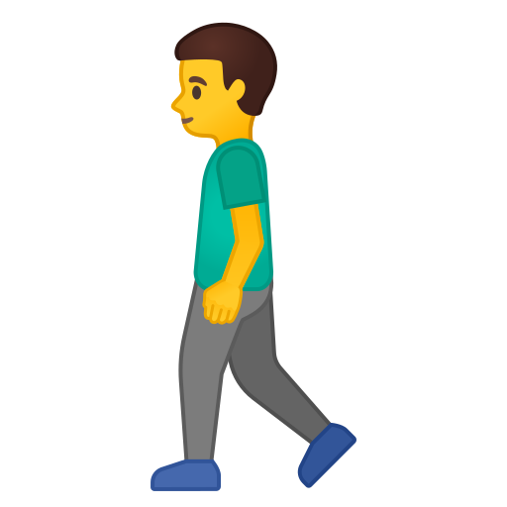




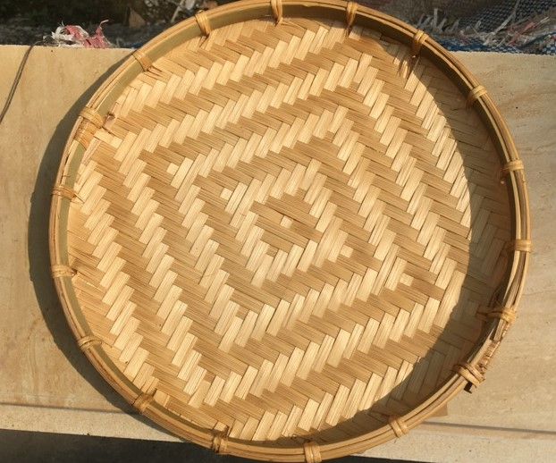

Đây là câu ca dao, tục ngữ, thành ngữ nào?
ĐI MỘT NGÀY ĐÀNG HỌC MỘT SÀNG KHÔN

Slide 3
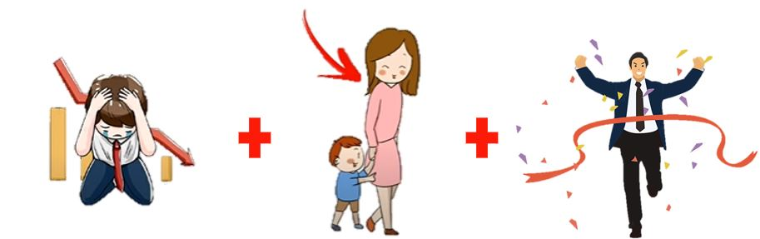
Đây là câu ca dao, tục ngữ, thành ngữ nào?
THẤT BẠI LÀ MẸ THÀNH CÔNG

Slide 4

Đây là câu ca dao, tục ngữ, thành ngữ nào?
HỌC ĂN, HỌC NÓI, HỌC GÓI, HỌC MỞ

Slide 5

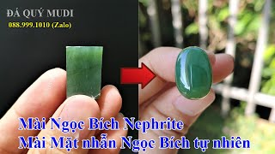
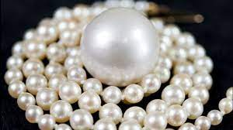
Đây là câu ca dao, tục ngữ, thành ngữ nào?
NGƯỜI KHÔNG HỌC NHƯ NGỌC KHÔNG MÀI

Slide 6

BÀI 8
TRẢI NGHIỆM ĐỂ TRƯỞNG THÀNH

Slide 7
I. TRI THỨC ĐỌC HIỂU
1.Một số yếu tố cơ bản trong văn nghị luận.
Vấn đề được bàn luận cần thiết yếu đối với mọi người, thu hút, hứng thú với cộng đồng.
Những lí lẽ đưa ra cần triển khai từ nền tảng là những quy tắc, những chân lí được thừa nhận rộng rãi.
Bằng chứng được sử dụng phải là người thực, số liệu thực, có sự cập nhật, đáng tin cậy.

Slide 8
I. TRI THỨC ĐỌC HIỂU
2.Mối quan hệ giữa các ý kiến, lí lẽ, bằng chứng trong văn nghị luận.
Ý kiến cần mới mẻ, sâu sắc toàn diện, có thể độc đáo nhưng không thể đi ngược lại chân lí, lẽ phải.
Mỗi ý kiến cần một số lí lẽ đi kèm để đảm bảo sự tường minh. Lí lẽ được xây dựng dựa trên những câu hỏi.
Bằng chứng là cơ sở để các lí lẽ đưa ra có tính thuyết phục, đáng tin cậy.
=> Qua hệ thống ý kiến – lí lẽ - bằng chứng chặt chẽ, văn bản nghị luận trở nên rành mạch và chặt chẽ, sắc bén.

Slide 9
Văn bản nghị luận
Văn bản nghị luận là loại văn bản chủ yếu dùng để thuyết phục người đọc (người nghe) về một vấn đề.
+ Lí lẽ là những lời diễn giải có lí mà người viết (người nói) đưa ra để khẳng định ý kiến của mình.
+ Bằng chứng là những ví dụ được lấy từ thực tế đời sống hoặc từ các nguồn khác để chứng minh cho lí lẽ.

Slide 10
Văn bản nghị luận
Văn bản nghị luận là loại văn bản chủ yếu dùng để thuyết phục người đọc (người nghe) về một vấn đề.
Để văn bản thực sự có sức thuyết phục, người viết (người nói) cần sử dụng lí lẽ và bằng chứng.
+ Lí lẽ là những lời diễn giải có lí mà người viết (người nói) đưa ra để khẳng định ý kiến của mình.
+ Bằng chứng là những ví dụ được lấy từ thực tế đời sống hoặc từ các nguồn khác để chứng minh cho lí lẽ.
Mối quan hệ giữa lí lẽ và bằng chứng:
- Lập luận trong bài viết phụ thuộc vào cách sắp xếp lí lẽ và bằng chứng.
- Mỗi ý kiến thường được làm rõ bằng một số lĩ lẽ, mỗi lí lẽ được củng cố bởi một số bằng chứng. Ý kiến cần mới mẻ, lí lẽ cần sắc bén, bằng chứng cần xác thực, tiêu biểu, và tất cả những yếu tố đó phải có mối liên hệ với nhau, tạo thành một hệ thống chặt chẽ.

Slide 11
TIẾT 98, 99
BẢN ĐỒ DẪN ĐƯỜNG
Đa-ni en Gót-li-ép

Slide 12
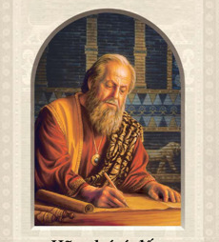
I. TÌM HIỂU CHUNG
1. Tác giả
- Đa-ni en Gót-li-ép sinh năm 1946. Người Mĩ.
- Nhà tâm lí học thực hành, Bác sĩ điều trị tâm lí đồng thời là chuyên gia sức khỏe tâm thần.
- Một số TP tiêu biểu: Tiếng nói của xung đột (2001), Những bức thư gửi cháu Sam (2008), Học từ trái tim (2008)

Slide 13
2. Tác phẩm
a. Xuất xứ:
Văn bản “Bản đồ dẫn đường” trích từ cuốn sách “Những bức thư gửi cháu Sam”.
b. Thể loại:
Thư từ
c. Phương thức biểu đạt:
Nghị luận

Slide 14
d. Bố cục:
3 phần
Phần 1: Giới thiệu vấn đề
Phần 2: Giải quyết vấn đề
Phần 3: Kết thúc vấn đề
Từ đầu đến "Chúng ta cần phải bước vào bóng tối"
Tiếp … đến “ý nghĩa của cuộc sống là gì”
Đoạn còn lại
Giải thích tấm bản đồ dẫn đường và vai trò của nó đối với cuộc sống của mỗi người.
Nhắc lại thông điệp mỗi người cần có riêng cho mình một “tấm bản đồ”
Kể lại một câu chuyện có tính chất ngụ ngôn

Slide 15
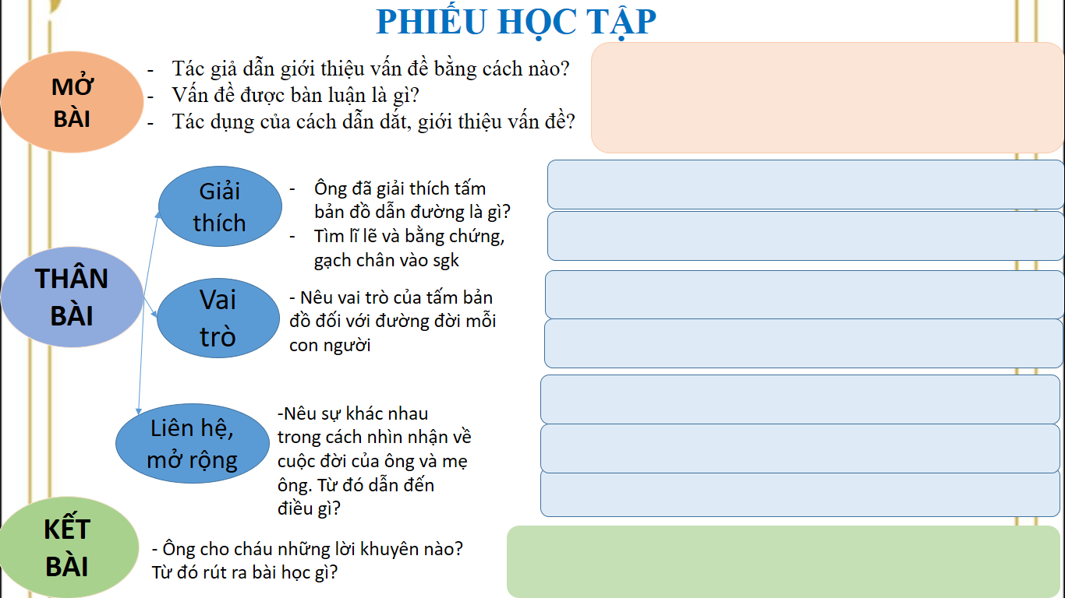
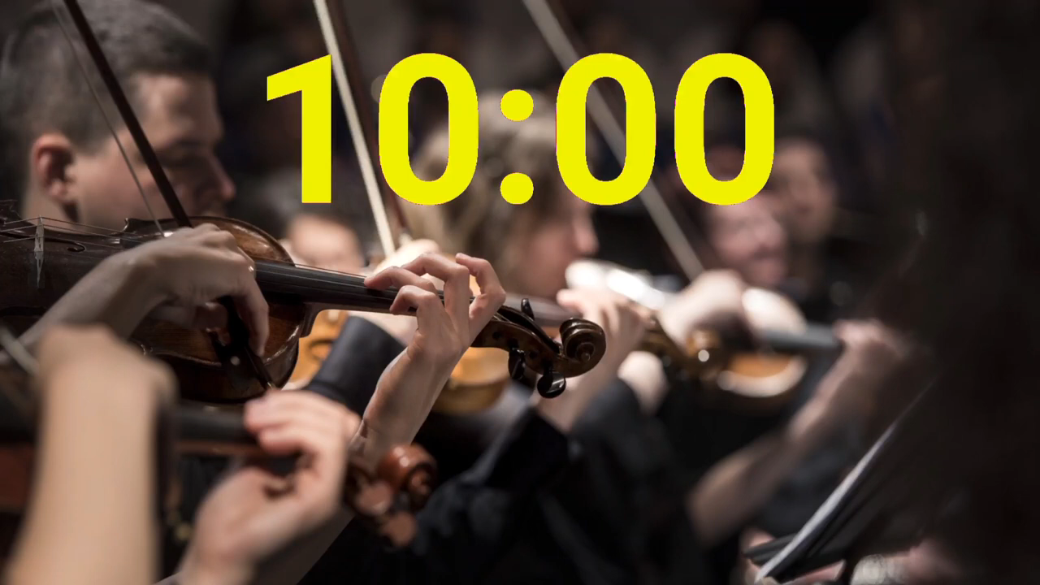
II. TÌM HIỂU CHI TIẾT

Slide 16
1. Giới thiệu vấn đề
Dẫn dắt vấn đề bằng câu chuyện ngụ ngôn: Câu chuyện tìm chìa khóa của một người đàn ông.
Vấn đề bàn luận: Trong cuộc sống, mỗi người tự lựa chọn con đường của mình nhằm đạt mục đích đã xác định.
Cách giới thiệu vấn đề như vậy khiến người đọc chú ý, thích thú hơn, tạo được ấn tượng cho bạn đọc. Bài học rút ra từ câu chuyện đã được kết nối khéo léo với vấn đề nghị luận.
Tác giả dẫn giới thiệu vấn đề bằng cách nào?
Vấn đề được bàn luận là gì?
Tác dụng của cách dẫn dắt, giới thiệu vấn đề?
MỞ BÀI

Slide 17
PHIẾU HỌC TẬP
Giải thích
Tấm bản đồ là cách nhìn về cuộc đời, con người
- Ông đã giải thích tấm bản đồ dẫn đường là gì?
Tấm bản đồ là cách nhìn nhận về bản thân
Quyết định cách nhìn của chúng ta đối với cuộc sống, với mọi người và với chính bản thân mình.
Vai trò
- Nêu vai trò của tấm bản đồ đối với đường đời mỗi con người
THÂN BÀI
Quyết định đối với thành bại của chúng ta trong cuộc sống
-Nêu sự khác nhau trong cách nhìn nhận về cuộc đời của ông và mẹ ông. Từ đó dẫn đến điều gì?
Ông: yêu mến, tin tưởng mọi người xung quanh; thấy cuộc đời là chốn an toàn
Liên hệ, mở rộng
Mẹ ông: cuộc đời là nơi đầy hiểm nguy, luôn cần đề phòng, cảnh giác.
=> Lập luận chặt chẽ, dẫn chứng tiêu biểu thuyết phục, cách giải thích rõ ràng, dễ hiểu.
=> Mất tự tin với quan điểm của mình và trở nên vô cùng khó khăn trong việc xác định tấm bản đồ cho bản thân.

Slide 18
PHIẾU HỌC TẬP
- Ông muốn cháu làm hai điều:
+ Thứ nhất: phải kiếm tìm bản đồ cho chính mình.
+ Thứ hai: tấm bản đồ đó “cháu” phải tự vẽ ra bằng chính kinh nghiệm của mình.
- Việc làm của cháu sẽ giúp cháu biết tự chủ, tự chịu trách nhiệm về chính cuộc đời mình.
➔ Bài học cho mỗi người: Cần kiếm tìm cho mình tấm bản đồ, tự lựa chọn đường đi cho riêng mình nhằm đạt mục đích đã xác định.
KẾT BÀI
- Ông cho cháu những lời khuyên nào? Từ đó rút ra bài học gì?
→ Kết thúc vấn đề ngắn gọn, súc tích.

Slide 19
III. TỔNG KẾT
1.Nghệ thuật:
- Lối dẫn dắt độc đáo, lập luận chặt chẽ, lí lẽ xác đáng thuyết phục và bằng chứng chọn lọc, tiêu biểu …
- Cách đan xen phương thức tự sự, biểu cảm trong văn nghị luận rất tài tình để làm tăng sức thuyết phục.
2. Nội dung, ý nghĩa:
- Chúng ta cần phải tìm kiếm cho mình tấm bản đồ. Mỗi người có hành trình riêng, bài học chỉ được rút ra từ trải nghiệm của bản thân, không thể vay mượn hay bắt chước bất kì ai.

Slide 20
CẢM ƠN CÁC CON!

